Slide 1
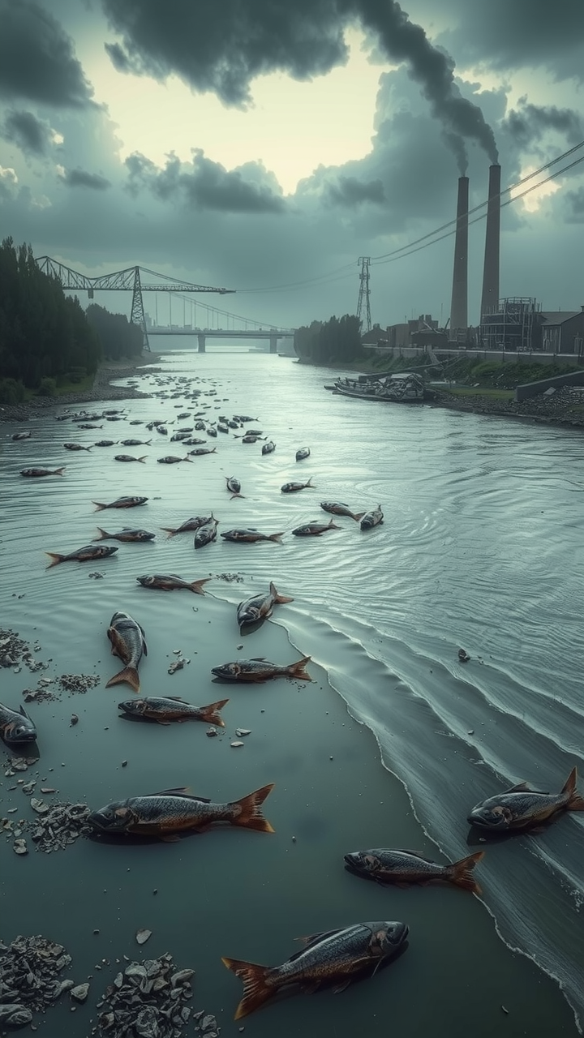

Загрязнение воды: причины и последствия
Загрязнение воды происходит из-за промышленных выбросов, сельскохозяйственных стоков и бытовых отходов. Это приводит к ухудшению качества воды, гибели водных организмов и нарушению экосистем. Необходимо принимать меры по очистке сточных вод и сокращению вредных выбросов.

Slide 2

Виды загрязнения воды
1. Химическое загрязнение вызвано попаданием в воду промышленных отходов, пестицидов и удобрений.
2. Биологическое загрязнение связано с распространением болезнетворных микроорганизмов и водорослей.
3. Физическое загрязнение включает сброс мусора и тяжёлых металлов, а также тепловое загрязнение от электростанций.

Slide 3
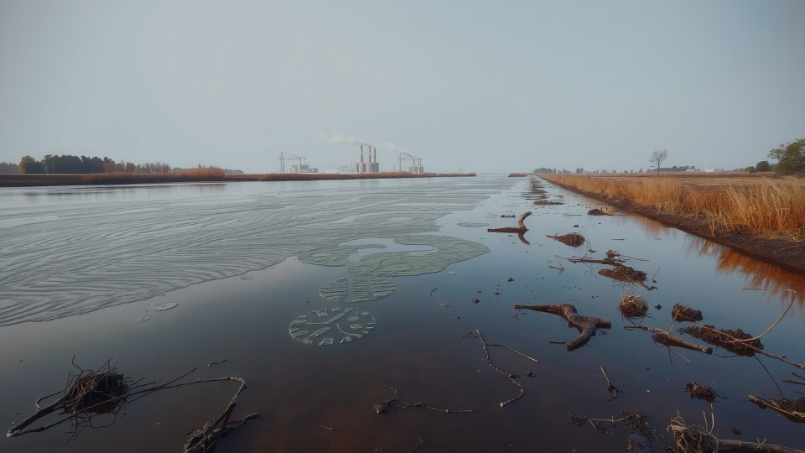

Причины загрязнения воды
Загрязнение воды происходит из-за промышленных выбросов, сельскохозяйственных стоков и бытовых отходов. Химические вещества и удобрения попадают в водоёмы, ухудшая качество воды и нанося вред экосистемам. Неочищенные сточные воды способствуют распространению болезнетворных микроорганизмов.

Slide 4
Последствия загрязнения воды для экосистем
Загрязнение воды приводит к снижению качества жизни водных организмов. Это вызывает нарушение пищевых цепей и дисбаланс в экосистемах. Последствия могут включать сокращение популяций, исчезновение видов и ухудшение состояния окружающей среды.

Slide 5

Последствия загрязнения воды для человека
Загрязнение воды приводит к ухудшению здоровья человека, развитию различных заболеваний и снижению продолжительности жизни. Токсичные вещества, попадающие в организм с водой, могут вызывать отравления, поражения внутренних органов и нервной системы. Недостаток чистой воды негативно сказывается на общем самочувствии и работоспособности людей.

Slide 6

Промышленное загрязнение воды
Промышленное загрязнение воды — одна из основных причин ухудшения её качества. Выбросы химических веществ и тяжёлых металлов отравляют водоёмы, негативно влияя на экосистему. Это приводит к гибели водных организмов и снижению качества питьевой воды.

Slide 7
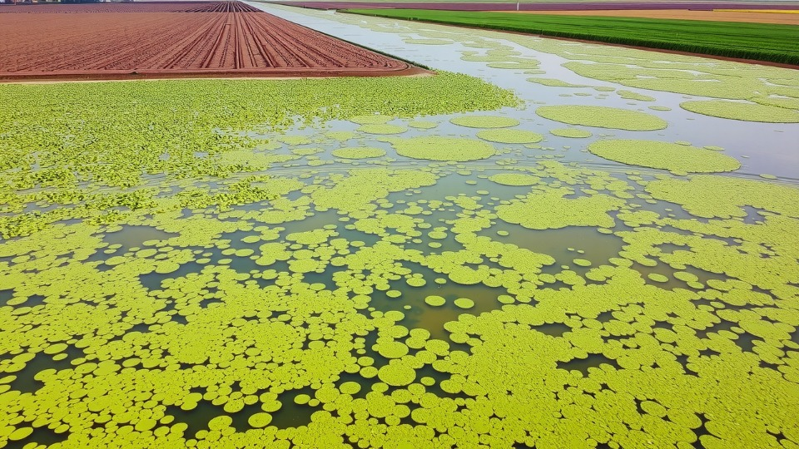

Сельскохозяйственное загрязнение воды
Сельскохозяйственное загрязнение воды происходит из-за использования пестицидов и удобрений, которые смываются в водоёмы. Это приводит к избытку питательных веществ, вызывающему цветение водорослей и снижение качества воды. Последствия включают ухудшение условий для водных организмов и снижение доступности чистой воды для людей.

Slide 8
Бытовое загрязнение воды
Бытовое загрязнение воды происходит из-за сброса неочищенных сточных вод в водоёмы. Оно включает в себя химические вещества из моющих средств и органические отходы. Это негативно влияет на качество воды и экосистему.

Slide 9

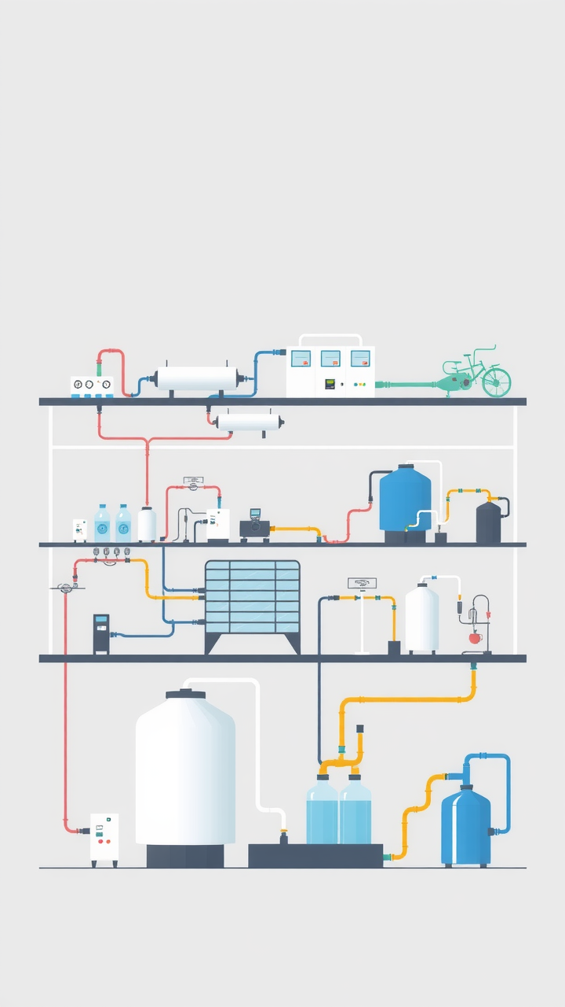
Методы очистки воды
Существуют различные методы очистки воды: фильтрация, отстаивание, химическая обработка и дистилляция. Каждый метод имеет свои преимущества и недостатки и применяется в зависимости от типа загрязнения и требуемой степени очистки. Выбор метода очистки важен для обеспечения безопасности и качества питьевой воды.

Slide 10

Международное сотрудничество в области охраны водных ресурсов
Международное сотрудничество играет ключевую роль в охране водных ресурсов. Совместные усилия стран направлены на разработку и внедрение международных стандартов качества воды. Обмен опытом и технологиями помогает эффективно решать проблемы загрязнения воды.

Slide 11
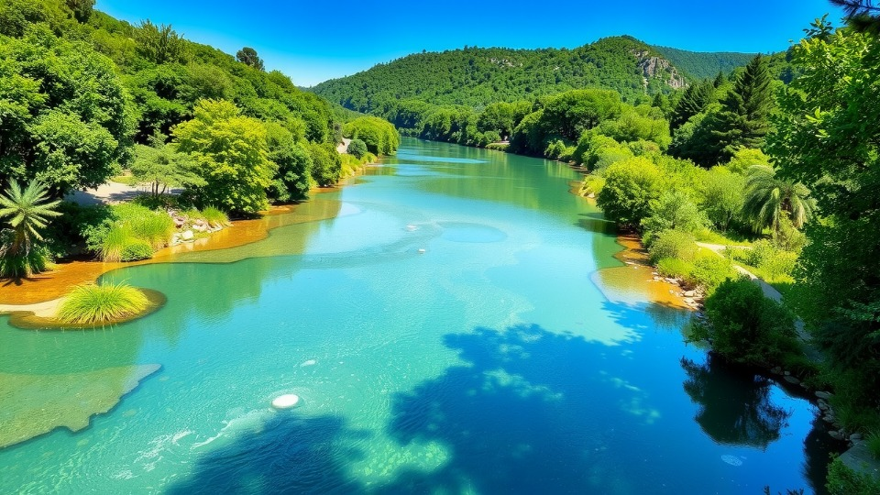

Законодательство в области охраны водных ресурсов
Водное законодательство регулирует использование и охрану водных объектов. Оно включает в себя нормы, направленные на предотвращение загрязнения и истощения водных ресурсов. Соблюдение этих норм важно для сохранения экологического баланса и обеспечения чистой воды для населения.

Slide 12
Роль каждого человека в сохранении чистоты воды
Каждый человек может внести свой вклад в сохранение чистоты воды. Для этого нужно бережно относиться к природным ресурсам, экономить воду и правильно утилизировать отходы. Совместными усилиями мы сможем сохранить водные ресурсы для будущих поколений.

Slide 13
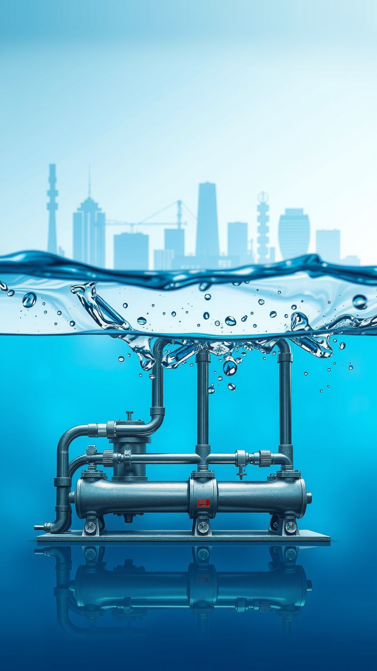
Примеры успешных проектов по очистке воды
Проект «Чистая вода» в Москве: модернизация системы водоснабжения и улучшение качества питьевой воды. Установка фильтров на промышленных предприятиях для очистки сточных вод. Внедрение технологий обратного осмоса в сельских районах для обеспечения населения чистой питьевой водой.

Slide 14
Перспективы решения проблемы загрязнения воды
Современные технологии очистки воды позволяют значительно снизить уровень загрязнения. Внедрение новых методов фильтрации и переработки сточных вод даёт надежду на улучшение экологической ситуации. Совместные усилия государства, бизнеса и общества — ключ к решению проблемы загрязнения воды.

Slide 15
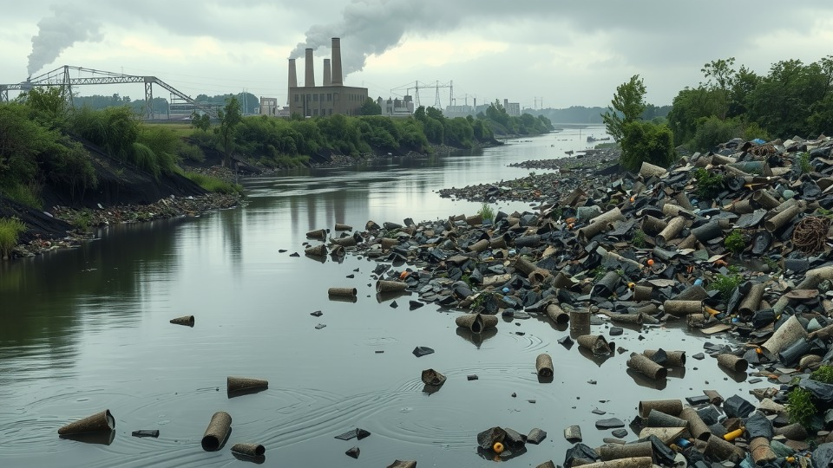

Заключение
Загрязнение воды — серьёзная проблема, которая негативно влияет на экосистемы и здоровье людей. Основные причины загрязнения — промышленные выбросы, сельскохозяйственные стоки и бытовые отходы. Для решения проблемы необходимы совместные усилия государства, бизнеса и общества.

